Slide 1
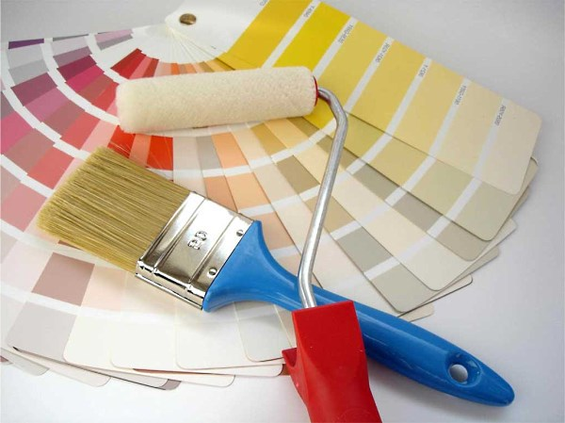
малярні роботи в побуті власними руками 1. Для чого проводять ремонтні роботи у приміщеннях? 2. Які види малярних робіт тобі відомі? 3. З якою метою виконують малярні роботи?

Slide 2
Перші малярні роботи
Малярні роботи - це комплекс робіт із нанесення забарвлення на різноманітні поверхні й конструкції

Slide 3
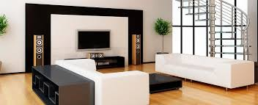
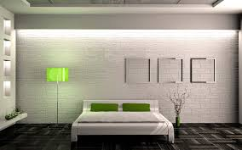
Оздоблення житла
ТЕКСТ

Slide 4
До професії маляра ставляться відповідні вимоги:
вимоги якості матеріалів;
вимоги до якості пофарбованих та обклеєних поверхонь;
способи приготування фарбувальних сумішей;
правила дотримання пожежної та електричної безпеки;
правила роботи на підмостках та драбинах;
правила дотримання вимог з охорони праці під час виконання робіт на висоті.

Slide 5
Малярні роботи
1
зовнішні
2
внутрішні

Slide 6
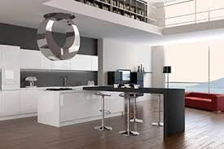
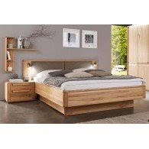
Ремонт квартири
поточний
капітальний

Slide 7
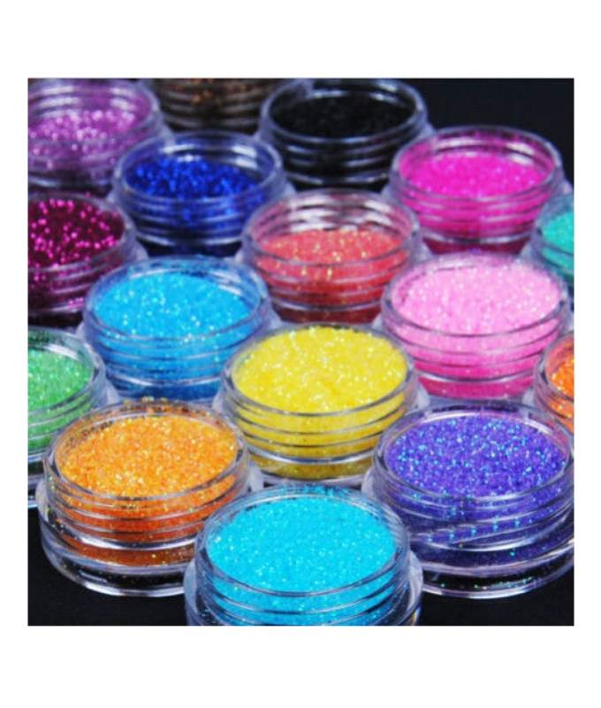
Види фарб
Пігменти
Малярні
фарби
порошкові
рідинні
водні
неводні

Slide 8
Малярні інструменти:
а-макловиця
б-щітка ракля
в-махова щітка
г-флейцеві щітки (пензлі)
д-валик
е-радіаторна щітка
є-фільонкова щітка
ж-терка шліфувальна
з-шпателі

Slide 9
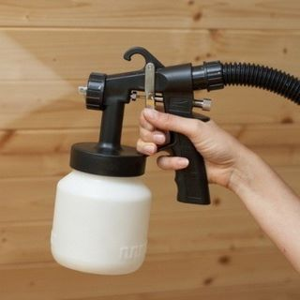
Малярні валики
Фарборозпилювач

Slide 10
Допоміжні засоби:
а-розкладна драбина
б-опорна
в-робоча платформа

Slide 11
Під час виконання малярних робіт необхідно дотримуватися таких правил безпечної праці:
1. Фарби повинні зберігатися в спеціальному приміщенні.
2. Слід стежити за своєю робочою позою, зберігаючи правильну поставу.
3. Не класти на стіл, драбину зайві матеріали та інструмент.
4. Працювати з барвниками й розчинниками дуже обережно, не допускати їх потрапляння на відкриті частини тіла, особливо оберігати обличчя й очі.
5. Під час роботи з фарбами, особливо отруйними, обов’язково застосовувати респіратори.
6. Для захисту рук малярам слід користуватися гумовими рукавичками або змащувати руки спеціальними захисними й очисними пастами.
7. Забороняється близько нахилятися до ємностей із фарбами.
8. Забороняється користуватися лакофарбовими матеріалами поблизу джерел вогню.
9. Проводячи малярні роботи, потрібно постійно провітрювати приміщення.

Slide 12
Виготовлення трафарету для оздоблення.

